Slide 1


ODM PUBLIC SCHOOL
DATE : 11-05-2021
SESSION : 05
CLASS : IV
SUBJECT : ଓଡ଼ିଆ
CHAPTER NAME : ପାଠ ୨ (ହଜିଲା ଦିନ ର କଥା)
SUB TOPIC : ବହି ପ୍ରଶ୍ନ ଉତ୍ତର

Slide 2
ଶୈକ୍ଷିକ ଉଦ୍ଦେଶ୍ୟ
ଓଡିଶାର ବରପୁତ୍ର ମଧୁବାବୁଙ୍କ ବିଷୟରେ ଜାଣିବା

Slide 3
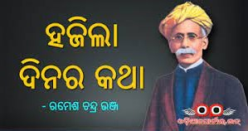

Slide 4
ବହି ପ୍ରଶ୍ନ ୧ - ଆସ କଥା ବାର୍ତ୍ତା ହେବା
କ) ସକାଳ ବୁଲା ରୁ ଫେରି ମଧୁ ବାବୁ କଣ ଦେଖିଲେ ?
ଖ) ମଧୁବାବୁ ସୁଦାମ ଉପରେ କାହିଁକି ରାଗିଲେ ?
ଗ) ସୁଦାମର କଥା ଶୁଣି ମଧୁବାବୁ କଣ କହିଲେ ?
ଘ) ଗରିବ ଲୋକମାନଙ୍କୁ କ୍ଷୀର ଦେବା ବିଷୟରେ ମଧୁବାବୁ ସୁଦାମକୁ କି ପରାମର୍ଶ ଦେଲେ ?
ଙ) ମଧୁବାବୁଙ୍କର ଅଭାବ ଘଟିଲା କାହିଁକି ?

Slide 5
ବହି ପ୍ରଶ୍ନ ୧ – (ଉତ୍ତର) ଆସ କଥା ବାର୍ତ୍ତା ହେବା
କ) ସକାଳ ବୁଲା ରୁ ଫେରି ମଧୁବାବୁ କଣ ଦେଖିଲେ ?
ମଧୁବାବୁ ସକାଳ ବୁଲା ରୁ ଫେରି ଦେଖିଲେ ତାଙ୍କ ହତା ଭିତରେ କେତୋଟି ସ୍ତ୍ରୀ ଲୋକ ମଇଳା ଲୁଗା ପିନ୍ଧି ଦୁର୍ବଳ ପିଲା କାଖରେ ଜାକି ଠିଆ ହୋଇଛନ୍ତି I
ଖ) ମଧୁବାବୁ ସୁଦାମ ଉପରେ କାହିଁକି ରାଗିଲେ ?
ସୁଦାମ ତାଙ୍କ ଅଜାଣତରେ କ୍ଷୀର ବିକି ପଇସା ନେଉଛି ଶୁଣି ମଧୁବାବୁ ସୁଦାମ ଉପରେ ରାଗିଗଲେ I
ଗ) ସୁଦାମର କଥା ଶୁଣି ମଧୁବାବୁ କଣ କହିଲେ ?
ସୁଦାମ ର କଥା ଶୁଣି ମଧୁବାବୁ ରାଗି ଯାଇ କହିଲେ "ମଧୁବାବୁ ଶେଷ ରେ କ୍ଷୀର ବିକିବ ଏହି ଗରିବ ପିଲାମାନଙ୍କୁ ? ଗାଈଙ୍କର ଯଦି ଦାନାର ଅଭାବ ହେଉଥିଲା ମତେ କହିଲନି, ଗାଈ ବିକିଦେବି ସିନା କ୍ଷୀର ବିକି ପାରିବିନି" I

Slide 6
ବହି ପ୍ରଶ୍ନ ୧ – (ଉତ୍ତର) ଆସ କଥା ବାର୍ତ୍ତା ହେବା
ଘ) ଗରିବ ଲୋକମାନଙ୍କୁ କ୍ଷୀର ଦେବା ବିଷୟରେ ମଧୁବାବୁ ସୁଦାମକୁ କି ପରାମର୍ଶ ଦେଲେ ?
ଗାଈ ଦୁହାଁଳ ଥିବା ପର୍ଯ୍ୟନ୍ତ କୋଠି ଖର୍ଚ୍ଚ କାଟି ଗରିବ ଲୋକ ମାନଙ୍କୁ ମାଗଣା ରେ କ୍ଷୀର ଦେବା ପାଇଁ ମଧୁବାବୁ ସୁଦାମ କୁ ପରାମର୍ଶ ଦେଲେ I
ଙ) ମଧୁବାବୁଙ୍କର ଅଭାବ ଘଟିଲା କାହିଁକି ?
କାମରେ ଖଇଚା ଦେଖିଲେ ମଧୁବାବୁ ବିଡାବିଡା ଜୋତା ପୋଡି ଦେଉଥିଲେ, ସେଥିପାଇଁ ଉତ୍କଳ ଟ୍ୟାନେରୀ ନିଲାମ ହୋଇଗଲା ଓ ମଧୁବାବୁଙ୍କ ର ଅଭାବ ଦେଖାଗଲା

Slide 7
ପ୍ରଶ୍ନ ୩
କେଶରୀ
ଘଣ୍ଟ
ମଣି
ଉତ୍କଳ
ଗୌରବ
ଭୀମ
ଭାରତୀ

Slide 8
ଉତ୍ତର
ଉତ୍କଳ ମଣି ଗୋପବନ୍ଧୁ ଦାସ
ଉତ୍କଳ ଭାରତୀ କୁନ୍ତଳା କୁମାରୀ ସାବତ
ଉତ୍କଳ ଘଣ୍ଟ ଯଦୁମଣି ମହାପାତ୍ର
ଉତ୍କଳ ଗୌରବ ମଧୁସୂଦନ ଦାସ
ଉତ୍କଳ ଭୀମ ପଦ୍ମ ଚରଣ ରାୟ
ଉତ୍କଳ କେଶରୀ ହରେକୃଷ୍ଣ ମହତାବ

Slide 9
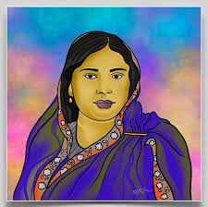
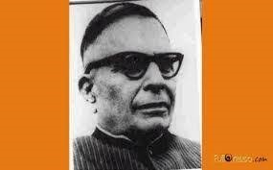
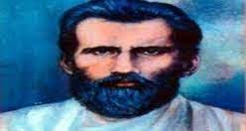
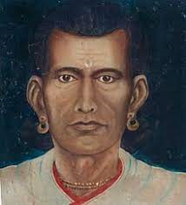
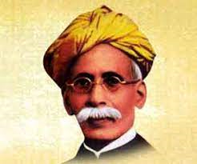
କୁନ୍ତଳା କୁମାରୀ ସାବତ
ହରେକୃଷ୍ଣ ମହତାବ
ଗୋପବନ୍ଧୁ ଦାସ
ଯଦୁମଣି ମହାପାତ୍ର
ମଧୁସୂଦନ ଦାସ

Slide 10
ଅଧ୍ୟୟନରୁ ଲବ୍ଧ ଜ୍ଞାନର ଫଳାଫଳ
ମଧୁସୂଦନ ନିଜର ସ୍ୱାଭିମାନ କିପରି ବଜାୟ ରଖିଥିଲେ ତାହା ଜାଣିବା

Slide 11
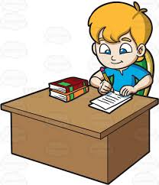
ଗୃହ କର୍ମ
ପ୍ରଶ୍ନ ୨- ଏହି ବିଷୟ ରୁ କେତୋଟି ଯୋଡି ଶବ୍ଦ ବାଛି ଲେଖ I
ଯେପରି : ପାଣିପବନ
ବହିପତ୍ର

Slide 12
THANKING YOU
ODM EDUCATIONAL GROUP

